Slide 1
žalec

Slide 2
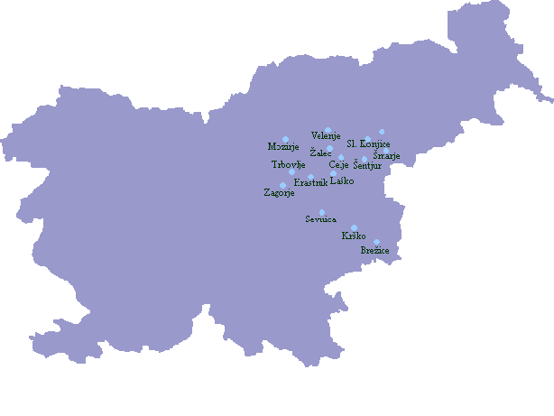
Kje leži žalec ?
Žalec leži v osrčju Slovenije.

Slide 3
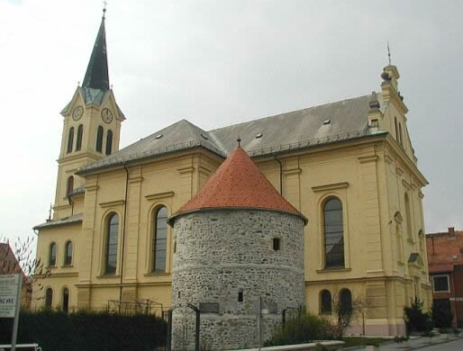
Zgodovina:
Kraj se prvič omenja kot trško naselje leta 1147 – Sachsenfeld. V kraju so prirejali sejme ter imeli sodišče. Turki so naselje dvakrat požgali, zato so okoli cerkve sv. Nikolaja zgradili obzidje od tistih časov je ostal še obrambni stolp in del obzidja.

Slide 4
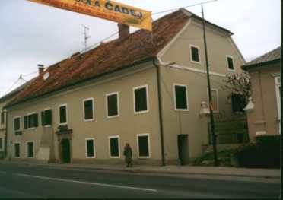
V dobi reformacije so protestanti leta 1580 ustanovili ljudsko šolo, ki je potekala v Lutrovi kapeli (danes Zotlova kovačija).
V 18. stoletju trg ni bil velik, saj je leta 1765 štel le 72 domačij.

Slide 5
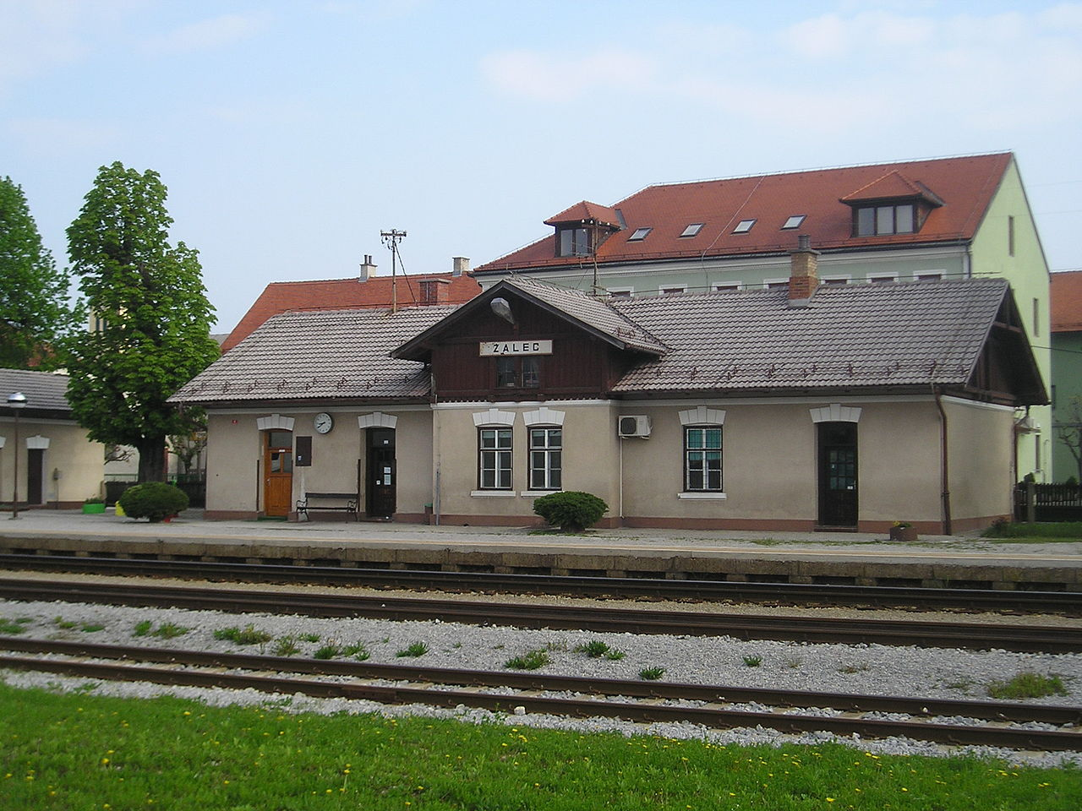
Leta 1891 je v Žalec pripeljal prvi vlak, na novozgrajeni progi Celje – Dravograd.

Slide 6
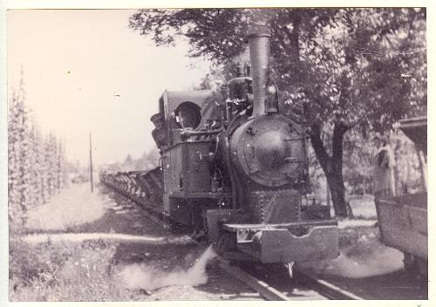
Med leti 1920 in 1964 je med Žalcem in premogovnikom Zabukovica delovala ozkotirna železnica, ki je bila zgrajena za potrebe rudnika

Slide 7
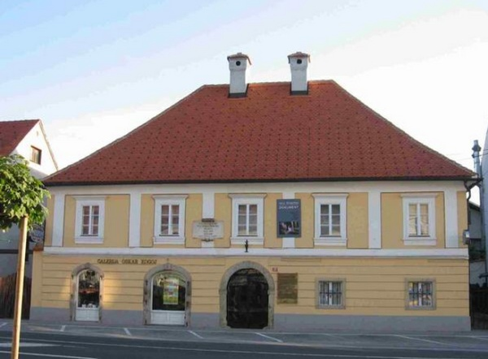
Risto Savin s pravim imenom Friderik Širca, skladatelj in častnik se je rodil v Žalcu leta 1958. Po njem se imenuje glasbena šola. Širčeva hiša je bila zgrajena leta 1669 in obnovljena leta 1972.

Slide 8
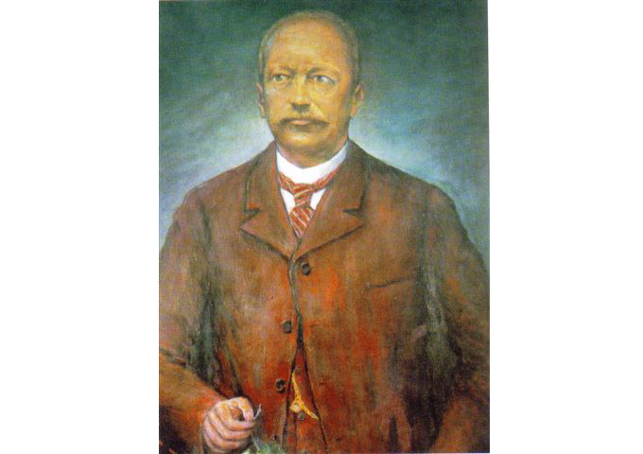
Janez Hausenbichler se je leta 1838 rodil v Žalcu. Bil je med prvimi hmeljarji (imel je prvi hmeljski nasad). Po njegovi zaslugi se je v Žalcu odvijal II. slovenski tabor. Ustanovil je posojilnico in prostovoljno gasilsko društvo.

Slide 9
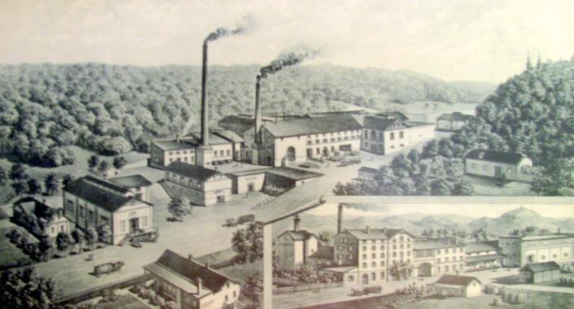
Simon Kukec sicer ni rojen v Žalcu, je pa mestu pustil velik pečat. Simon Kukec velja za najpomembnejšega pivovarja, saj je oče Laškega piva.
Na sliki sta Laška in Žalska pivovarna (desno spodaj).

Slide 10
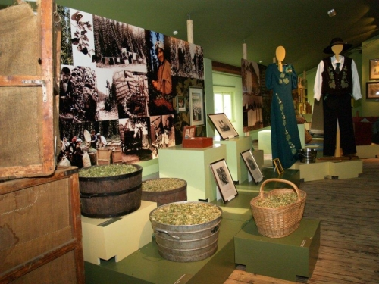
V Žalcu imamo muzej hmeljarstva in pivovarstva, v katerem so razstavljeni predmeti, ki so povezani s pridelavo in predelavo hmelja.

Slide 11
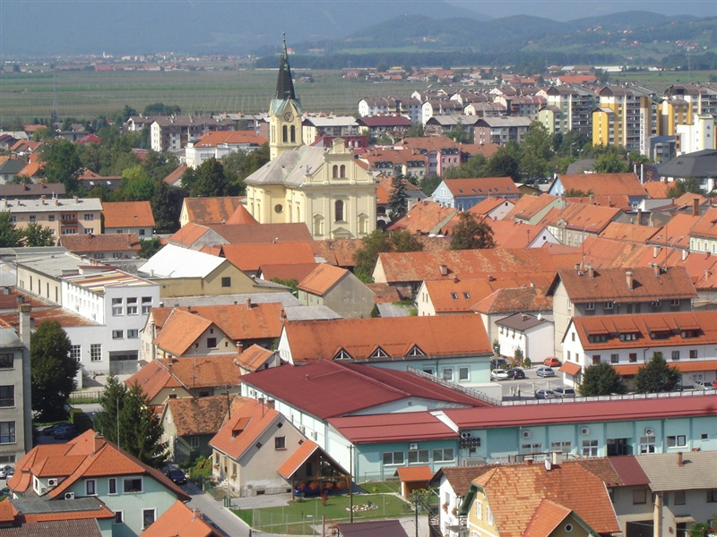
Žalec:
leži v Savinski dolini in je mesto od leta 1964,
je upravno in gospodarsko središče občine Žalec,
je središče slovenskega hmeljarstva,
ima 5000 prebivalcev.

Slide 12
Kdo je oče laške pivovarne?
Kdo je imel prvi Hmelski nasad ?
Po kateri novozgrajeni progi se je pripeljal prvi vlak?
Misli!!

Slide 13
HVALA ZA VAŠO POZORNOST!!

